Slide 1
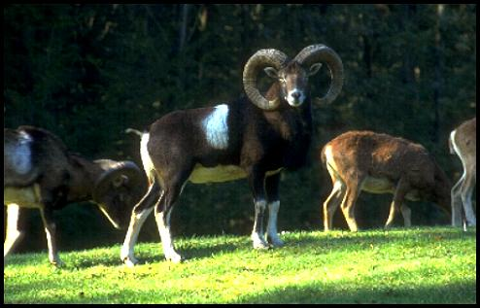
Das Mufflon
Aus: http://www.natur-lexikon.com/Texte/HWG/001/00064/HWG00064.html
Anhand von Knochenfunden weiß man, dass es noch zu Beginn der Steinzeit Mufflons von Süddeutschland bis zum Mittelmeerraum gegeben hat. Heute ist das Mufflon oder Muffelwild nur noch auf den Inseln Korsika und Sardinien ursprünglich; zudem ist es dort äußerst selten. Der Gesamtbestand liegt bei nur einigen hundert Tieren.
Das Europäische Mufflon, auch Europäisches Wildschaf genannt, hat eine Körperhöhe von 70 – 90 cm (Männchen) und von 65 – 75 cm (Weibchen). Das Gewicht der Männchen kann etwa 50 kg betragen, das der Weibchen 35 kg.
Um das Mufflon wäre es heute sehr schlecht bestellt, wenn sich nicht schon im 18. Jahrhundert Tierschützer und Jäger seiner angenommen hätten. Man setzte Mufflons in verschiedenen Wildgattern und auch in der Freiheit aus und bürgerte die Wildschafe in verschiedenen Gebieten ein. Nach 1900 wurden die Wildschafe auch in vielen Gegenden Deutschlands, erst in der Lüneburger Heide, dann im Harz ausgesetzt. Man schätzte Mufflons als neue Wildart, die im Gegensatz zu den Hirscharten auch keine Schälschäden (Schälen ist das Abziehen und Verzehren von Baumrinde) anrichtete. Allerdings stellte man dann doch fest, dass auch Mufflons schälen, wenn zu viele von ihnen auf zu engem Raum zusammenleben.
Heute gibt es allein in Westfalen über 20 Vorkommen des Muffelwildes, die aber oft recht klein sind und nur wenige Dutzend Tiere umfassen. Die insgesamt rund tausend Tiere leben hauptsächlich in geschlossenen Waldgebieten in einer Höhenlage von etwa 500 Meter. In ganz Deutschland dürfte der Gesamtbestand des Wildschafes bei etwa 8000 Tieren liegen. Die Hörner des Schafbockes, vom Jäger „Schnecken“ genannt, wachsen das ganze Leben lang und können eine Länge von drei Viertel Meter erreichen. Diese Schnecken sind bei den Jägern als Trophäe beliebt. Die weiblichen Schafe haben keine oder nur kurze Hörner.
Außer Menschen werden auch wildernde Hunde für viele Wildschafe zur Gefahr. Dem Straßenverkehr fallen Mufflons kaum zum Opfer, da sie Straßen und Bahnschienen meiden und nicht überqueren.
Mufflons können hervorragend riechen; selbst bei schwachem Wind können sie Feinde aus einer Entfernung von 300 m wittern; sie hören auch gut. Das Klicken einer Kamera können sie noch aus 50 m Entfernung wahrnehmen. Am besten funktioniert aber der Gesichtssinn. So werden Jäger noch aus 300 m Entfernung in ihren Verstecken erkannt.
Mufflons bringen meistens nur ein Lamm zur Welkt. Dieses wiegt bei der Geburt etwa 2 kg. Zwillingsgeburten kommen vor, sind aber sehr selten. In etwa drei Wochen habe die Lämmchen ihr Gewicht verdoppelt, nach einem Jahr sind sie zehnmal so schwer wie bei der Geburt. Das höchste bekannt gewordene Alter eines Widders betrug 16 Jahre, doch werden Mufflons selten älter als 8 – 10 Jahre alt.

Slide 2
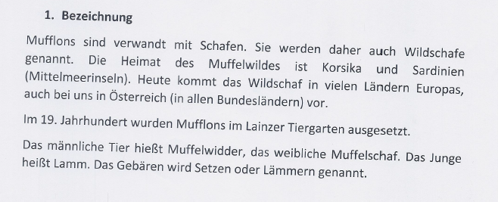
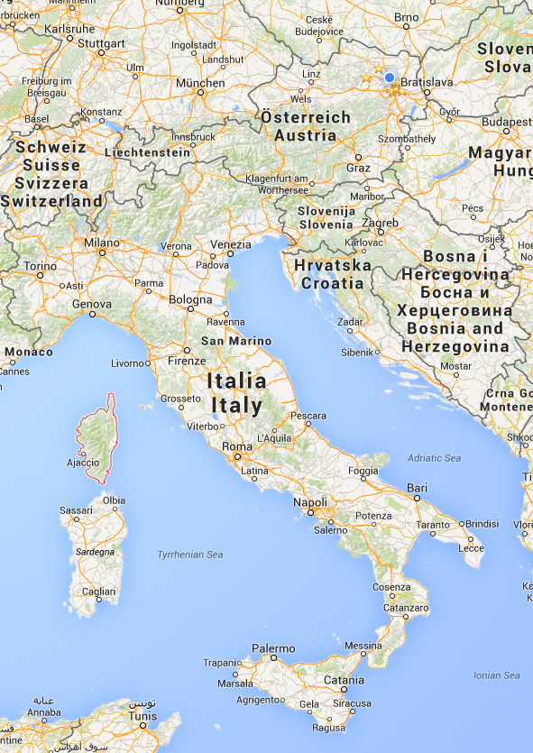
Lainzer Tiergarten
Korsika
Sardinien

Slide 3
